Slide 1
Bądź jak Skłodowska!

Slide 2
Dlaczego warto wybrać zawód Technik Ochrony Środowiska w Zespole Szkół im. Marii Skłodowskiej-Curie w Szczawnie-Zdroju?
Notes:
Zawartość wygenerowana przez sztuczną inteligencję może być niepoprawna. --- Ochrona środowiska to kluczowy temat w dzisiejszym świecie, a wybór odpowiedniego kierunku edukacji może mieć ogromny wpływ na przyszłość. W tej prezentacji omówimy znaczenie ochrony środowiska, korzyści płynące z nauki na tym kierunku oraz perspektywy zawodowe dla absolwentów.

Slide 3
Agenda
Znaczenie ochrony środowiska
Korzyści z nauki na kierunku Ochrony Środowiska
Perspektywy zawodowe po ukończeniu kierunku
Dlaczego warto wybrać naszą szkołę?
Historie sukcesów naszych ucznów
Notes:
Rozpoczniemy od analizy znaczenia ochrony środowiska i aktualnych wyzwań, które stoją przed nami. Następnie przyjrzymy się korzyściom wynikającym z nauki na kierunku Ochrony Środowiska oraz możliwościom zawodowym po ukończeniu studiów. Na koniec omówimy, dlaczego warto wybrać naszą szkołę oraz przedstawimy historie sukcesu naszych absolwentów.

Slide 4
Znaczenie ochrony środowiska
Notes:
Ochrona środowiska jest niezwykle istotna w kontekście współczesnych problemów ekologicznych. Zrozumienie aktualnych wyzwań, takich jak zanieczyszczenie, utrata bioróżnorodności czy zmiany klimatyczne, jest kluczowe dla przyszłych pokoleń.

Slide 5
Aktualne wyzwania ekologiczne
Kryzys klimatyczny
Kryzys klimatyczny wymaga pilnych działań, aby zapobiec dalszym szkodom środowiskowym i katastrofom naturalnym.
Zanieczyszczenie powietrza
Zanieczyszczenie powietrza stanowi poważne zagrożenie dla zdrowia publicznego i środowiska, wymagając skutecznych rozwiązań.
Zanieczyszczenie wód
Zanieczyszczenie wód wpływa na ekosystemy wodne i zdrowie ludzi, co wymaga kompleksowej reakcji.
Degradacja gleb
Degradacja gleb prowadzi do utraty bioróżnorodności i utrudnia produkcję żywności, co wpływa na bezpieczeństwo żywnościowe.
Notes:
W obliczu kryzysu klimatycznego i degradacji środowiska, globalne wyzwania wymagają natychmiastowego działania. Problem zanieczyszczenia powietrza, wód oraz gleb jest realny i wymaga kompleksowych rozwiązań.

Slide 6
Wpływ zmian klimatycznych na nasze życie
Ekstremalne zjawiska pogodowe
Zmiany klimatyczne prowadzą do coraz bardziej ekstremalnych zjawisk pogodowych, takich jak huragany, powodzie i susze, wpływających na nasze życie codzienne.
Zdrowie publiczne
Zmiany klimatyczne mają bezpośredni wpływ na zdrowie publiczne poprzez zwiększenie ryzyka chorób związanych z upałami oraz zanieczyszczeniem powietrza.
Ochrona środowiska
Potrzeba ochrony środowiska staje się coraz bardziej pilna w kontekście zmian klimatycznych, które wpływają na zasoby naturalne i różnorodność biologiczną.
Notes:
Zmiany klimatyczne mają ogromny wpływ na nasze codzienne życie. Od ekstremalnych zjawisk pogodowych po zdrowie publiczne, te globalne zjawiska dotykają nas bezpośrednio, co podkreśla potrzebę ochrony środowiska.

Slide 7
Korzyści z nauki na kierunku: Technik Ochrony Środowiska
Notes:
Nauka na kierunku Ochrony Środowiska oferuje wiele korzyści, w tym zdobycie wiedzy teoretycznej i praktycznej, która jest niezbędna w walce z problemami ekologicznymi. Uczniowie rozwijają umiejętności, które są cenione na rynku pracy.

Slide 8
Zdobywanie wiedzy praktycznej i teoretycznej
Integracja teorii i praktyki
Kierunek Ochrony Środowiska łączy elementy teoretyczne z praktycznymi doświadczeniami, co wzbogaca naukę i zrozumienie problemów OCHRONY ŚRODOWISKA.
Umiejętności ekologiczne
Uczniowie zdobywają istotne umiejętności, które są niezbędne do przyszłej pracy w dziedzinie ochrony środowiska.
Przyszłe wyzwania Ochrony Środowiska
Wiedza praktyczna i teoretyczna jest kluczowa w kontekście nadchodzących wyzwań związanych z ochroną środowiska.
Notes:
Kierunek Ochrony Środowiska łączy teorię z praktyką, co pozwala uczniom na zrozumienie zagadnień ekologicznych oraz nabycie umiejętności niezbędnych do pracy w tej dziedzinie. Wiedza ta jest kluczowa w kontekście przyszłych wyzwań.

Slide 9
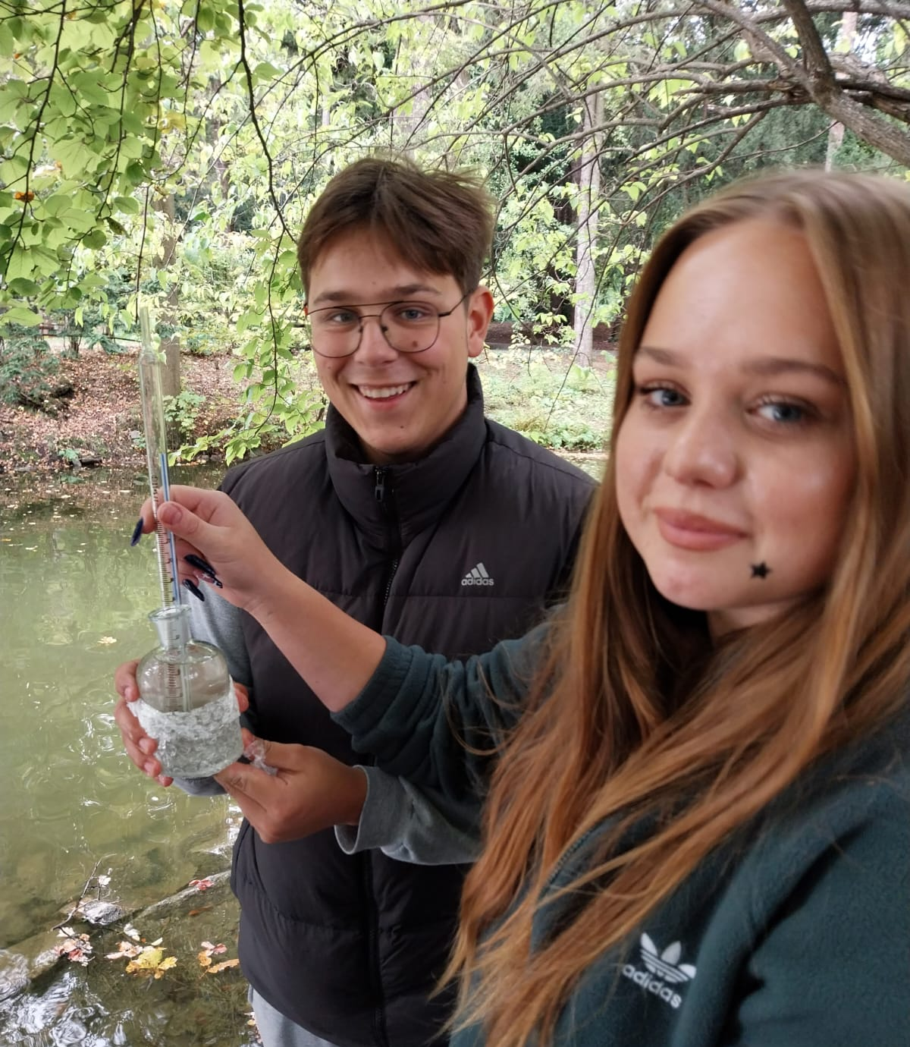
Rozwijanie umiejętności analitycznych i badawczych
Znaczenie umiejętności analitycznych
Umiejętności analityczne są kluczowe dla oceny problemów ekologicznych i szukania skutecznych rozwiązań dla ochrony środowiska.
Umiejętności badawcze
Rozwijanie umiejętności badawczych umożliwia uczniom prowadzenie skutecznych badań naukowych oraz zastosowanie teorii w praktyce.
Rozwiązywanie problemów ekologicznych
Uczniowie uczą się, jak stosować umiejętności analityczne i badawcze do rozwiązywania rzeczywistych problemów ekologicznych.
Notes:
Program kształcenia na kierunku Ochrony Środowiska zachęca uczniów do rozwijania umiejętności analitycznych i badawczych, co jest niezbędne dla skutecznego rozwiązywania problemów ekologicznych oraz prowadzenia badań naukowych.

Slide 10
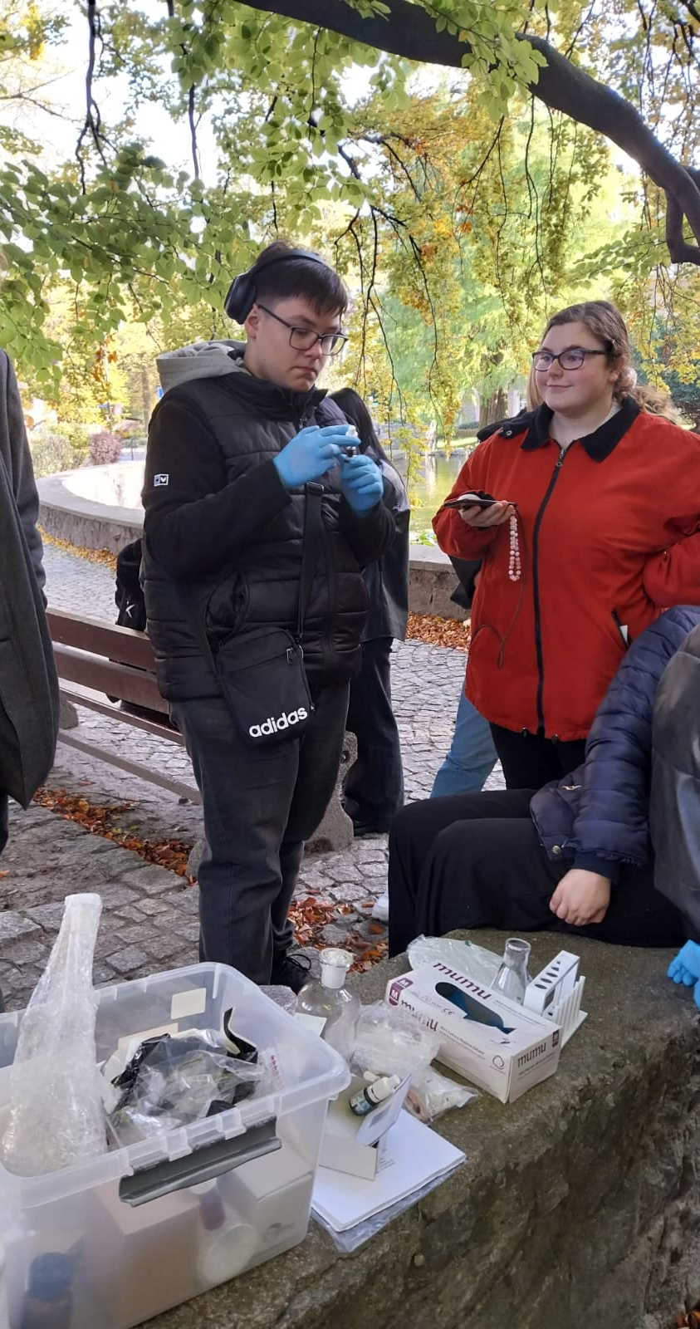
Kształcenie praktyczne i teoretyczne
Przedmioty na Ochronie Środowiska
Ochrona wód
Laboratorium Ochrony Środowiska
Gospodarka odpadami oraz ochrona gleb
Ochrona powietrza atmosferycznego oraz ochrona przed hałasem i drganiami
Pracownia Ochrony Środowiska
Notes:
Kierunek Ochrony Środowiska łączy teorię z praktyką, co pozwala uczniom na zrozumienie zagadnień ekologicznych oraz nabycie umiejętności niezbędnych do pracy w tej dziedzinie. Wiedza ta jest kluczowa w kontekście przyszłych wyzwań.

Slide 11
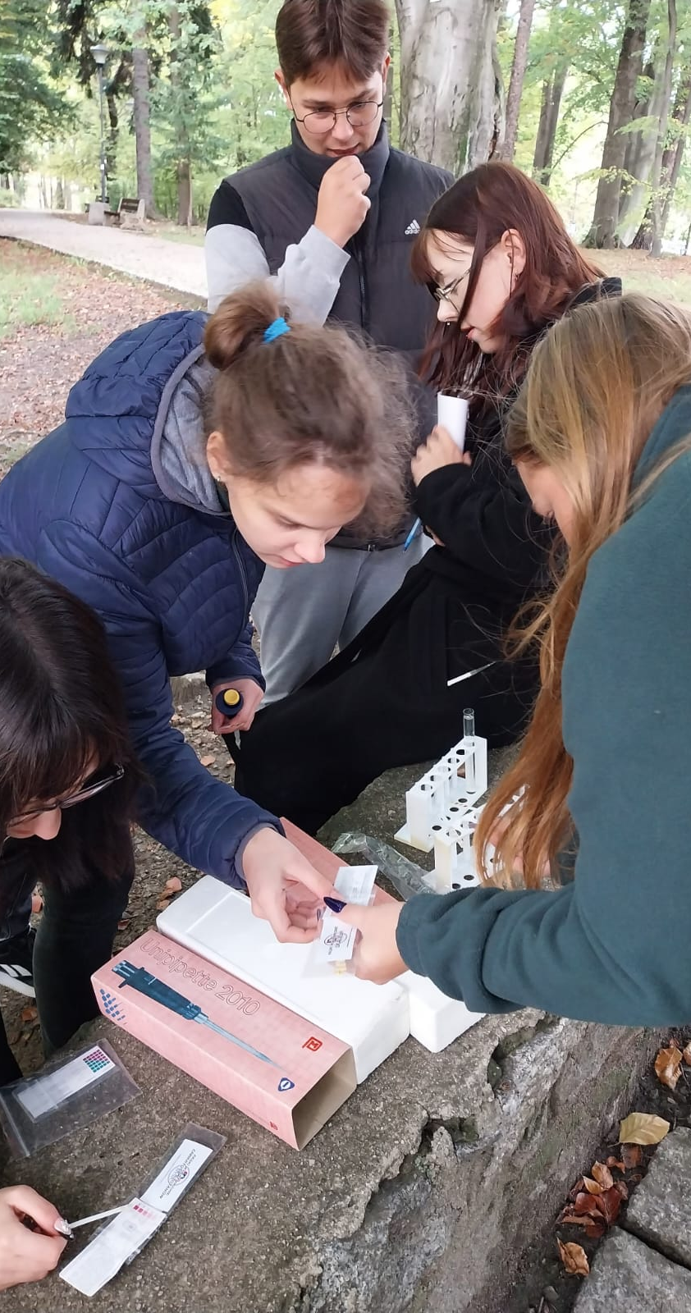
Kształcenie praktyczne
Umiejętności praktyczne z zakresu Ochrony Środowiska pozwalają analizować parametry środowiskowe takie, jak:
Parametry fizyko-chemiczne wody
Analiza skali porostowej do oceny zanieczyszczenia powietrza
Analiza próbek gleby – ustalanie składu granulometrycznego
Analiza sonometryczna pomiaru hałasu
Notes:
Kierunek Ochrony Środowiska łączy teorię z praktyką, co pozwala uczniom na zrozumienie zagadnień ekologicznych oraz nabycie umiejętności niezbędnych do pracy w tej dziedzinie. Wiedza ta jest kluczowa w kontekście przyszłych wyzwań.

Slide 12
Możliwość uczestnictwa w projektach
Różnorodność projektów
Uczniowie mogą wybierać spośród wielu projektów związanych z ochroną środowiska, co pozwala na rozwijanie ich zainteresowań i umiejętności.
Praktyczne zastosowanie wiedzy
Angażując się w projekty, uczniowie mogą stosować zdobytą wiedzę w praktyce, co zwiększa ich zrozumienie i umiejętności.
Cenne doświadczenie
Uczestnictwo w projektach Ochrony Środowiska daje uczniom cenne doświadczenie, które jest przydatne w przyszłej karierze zawodowej.
Notes:
Uczniowie mają możliwość angażowania się w różnorodne projekty i wolontariaty, które pozwalają im na praktyczne zastosowanie wiedzy oraz zdobycie cennego doświadczenia w pracy na rzecz ochrony środowiska.

Slide 13
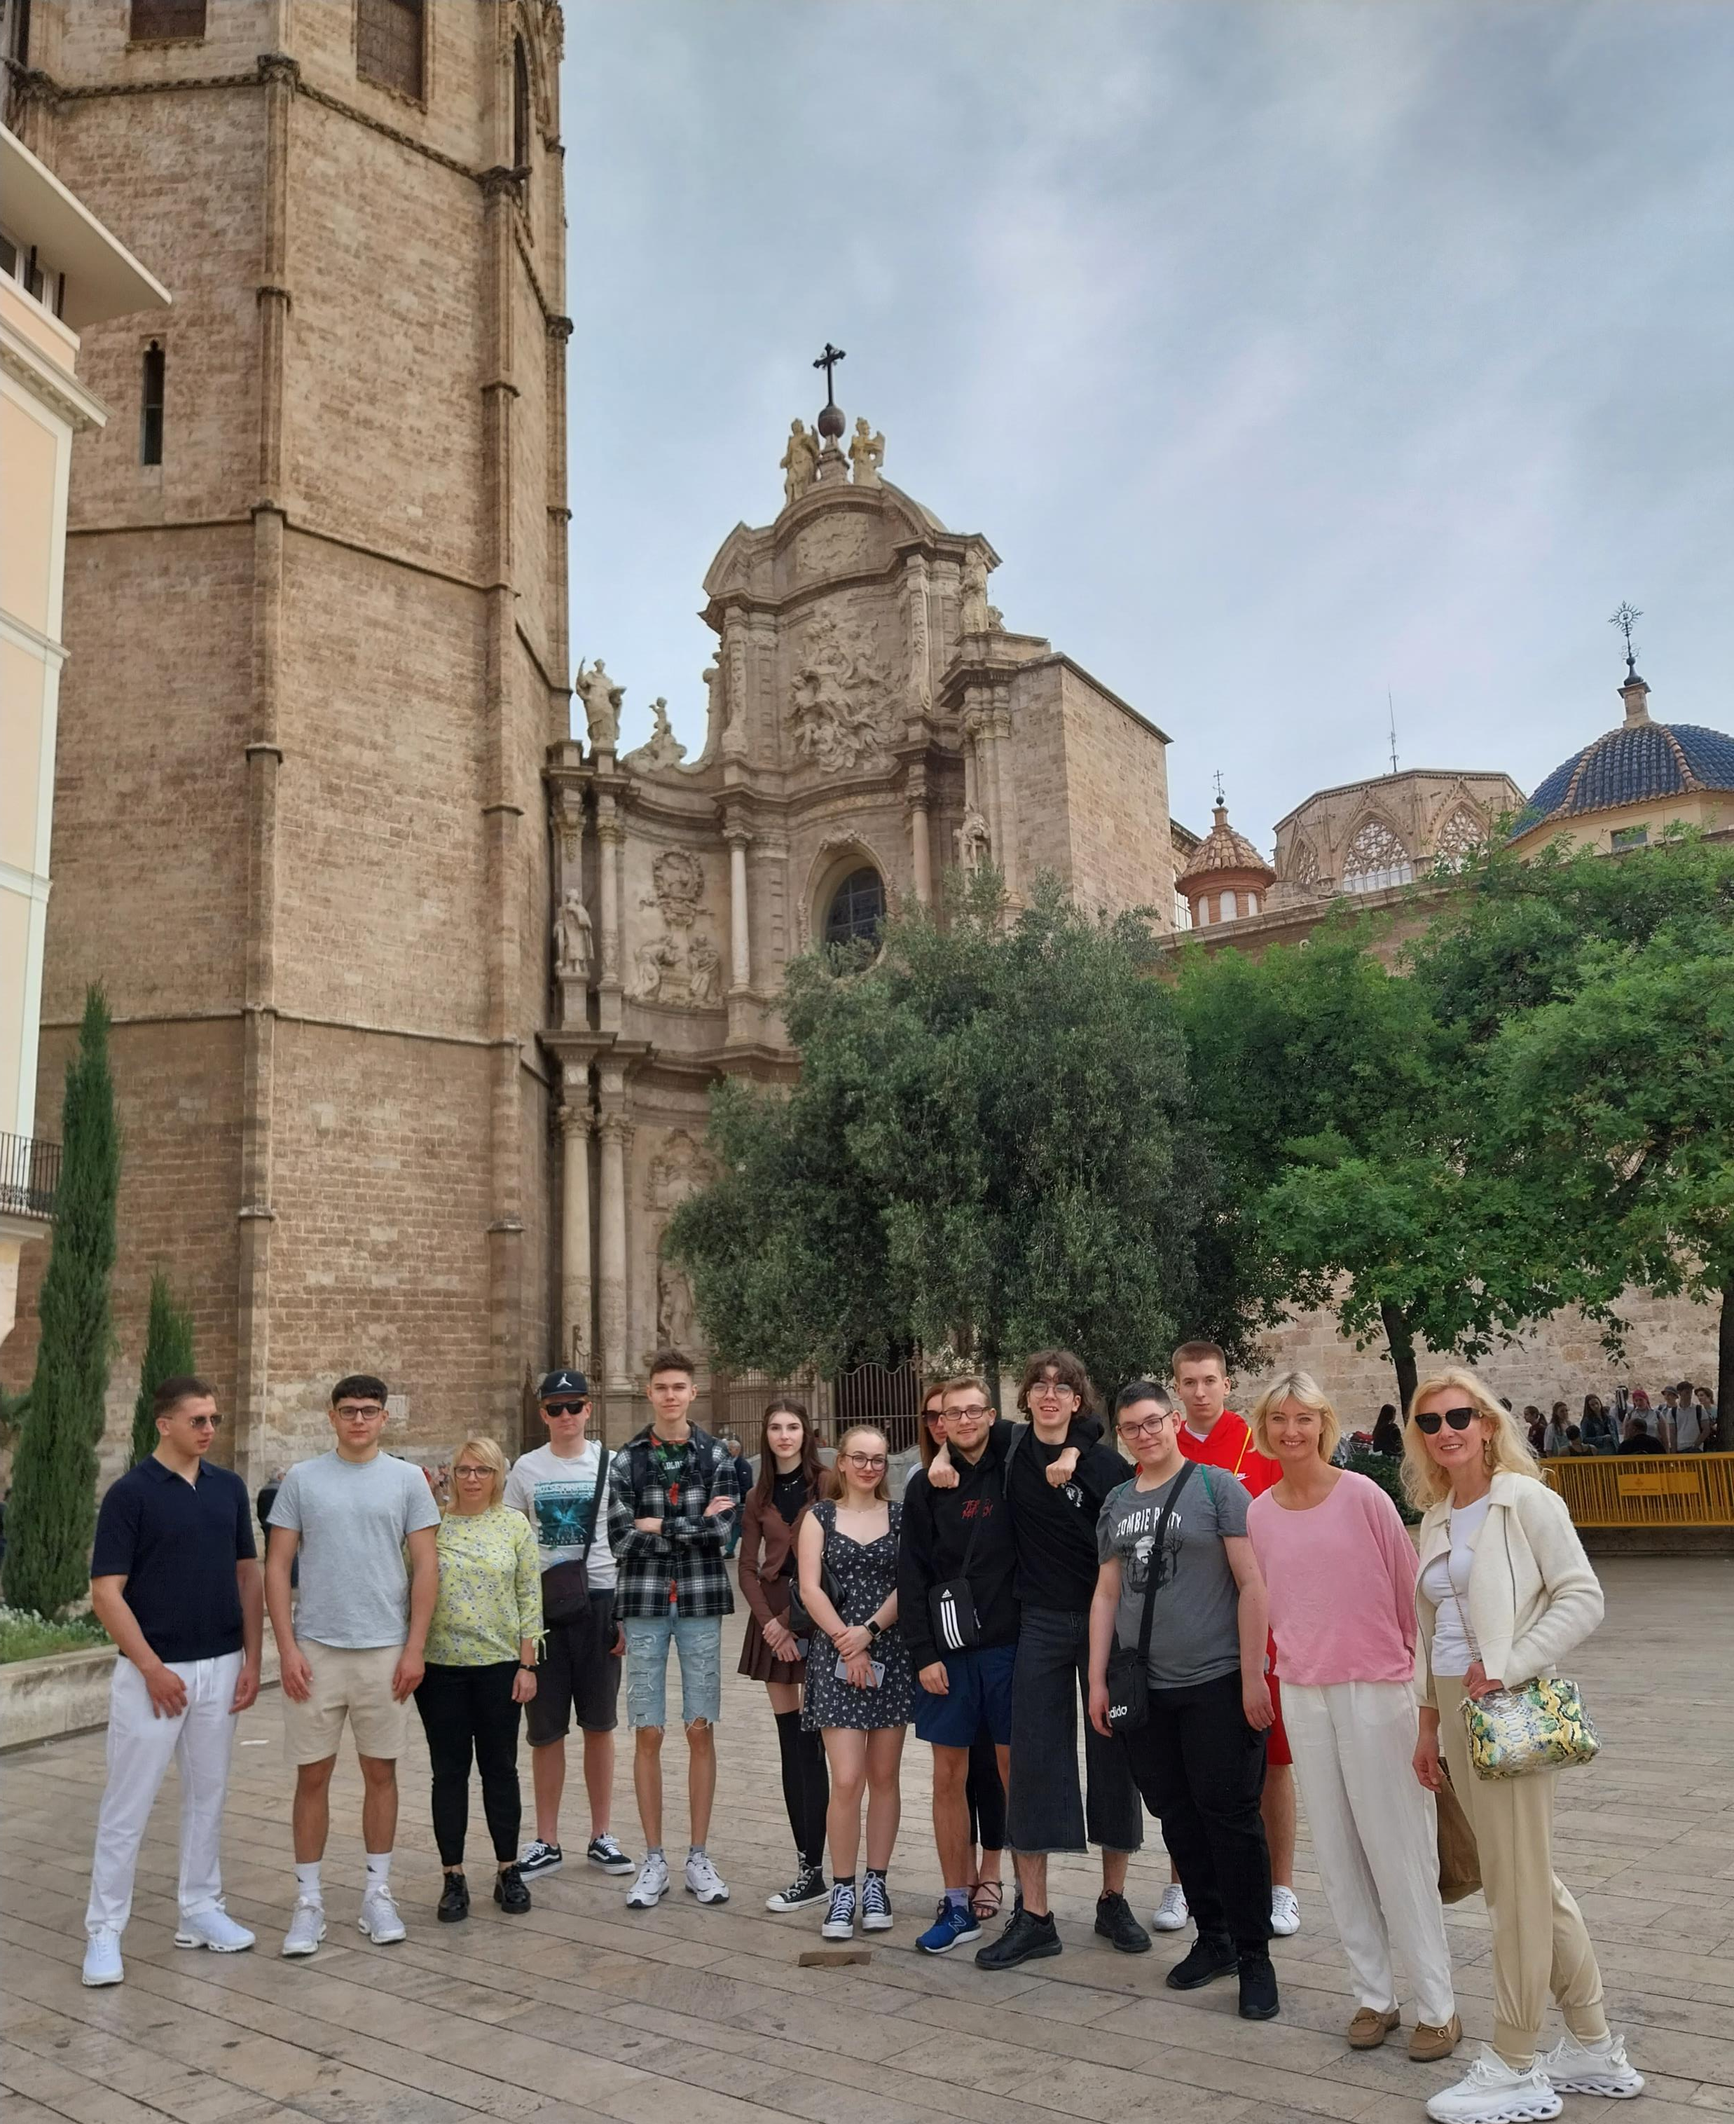
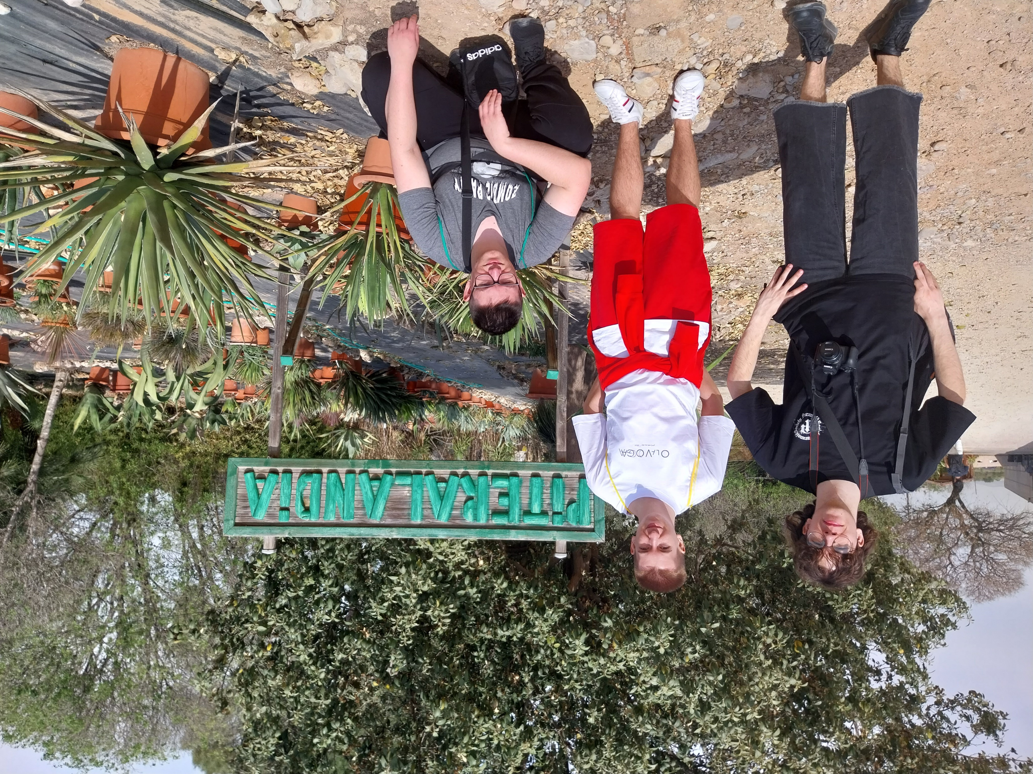
Możliwość uczestnictwa w projektach ERASMUS +
Pobyt młodzieży w Walencji – Hiszpania – w ramach dwutygodniowych praktyk
Notes:
Uczniowie mają możliwość angażowania się w różnorodne projekty i wolontariaty, które pozwalają im na praktyczne zastosowanie wiedzy oraz zdobycie cennego doświadczenia w pracy na rzecz ochrony środowiska.

Slide 14
ERASMUS + Hiszpania, Walencja
Praktyki zawodowe w Piteralandii
Uczniowie praktycznie poznają techniki uprawy gatunków roślin m.in. agawy
Notes:
Uczniowie mają możliwość angażowania się w różnorodne projekty i wolontariaty, które pozwalają im na praktyczne zastosowanie wiedzy oraz zdobycie cennego doświadczenia w pracy na rzecz ochrony środowiska.

Slide 15
Możliwość uczestnictwa w projektach ERASMUS+
Pobyt młodzieży w Walencji – Hiszpania – w ramach dwutygodniowych praktyk
Gry terenowe
Notes:
Uczniowie mają możliwość angażowania się w różnorodne projekty i wolontariaty, które pozwalają im na praktyczne zastosowanie wiedzy oraz zdobycie cennego doświadczenia w pracy na rzecz ochrony środowiska.

Slide 16
Erasmus+
Walencja Hiszpania
Wycieczka przyrodniczo – naukowa w celu poznania fauny oceanu
Oceanarium
Notes:
Uczniowie mają możliwość angażowania się w różnorodne projekty i wolontariaty, które pozwalają im na praktyczne zastosowanie wiedzy oraz zdobycie cennego doświadczenia w pracy na rzecz ochrony środowiska.

Slide 17
Erasmus+
Walencja Hiszpania
Wycieczka przyrodniczo – naukowa w celu poznania flory i fauny
BIOPARK
Notes:
Uczniowie mają możliwość angażowania się w różnorodne projekty i wolontariaty, które pozwalają im na praktyczne zastosowanie wiedzy oraz zdobycie cennego doświadczenia w pracy na rzecz ochrony środowiska.

Slide 18
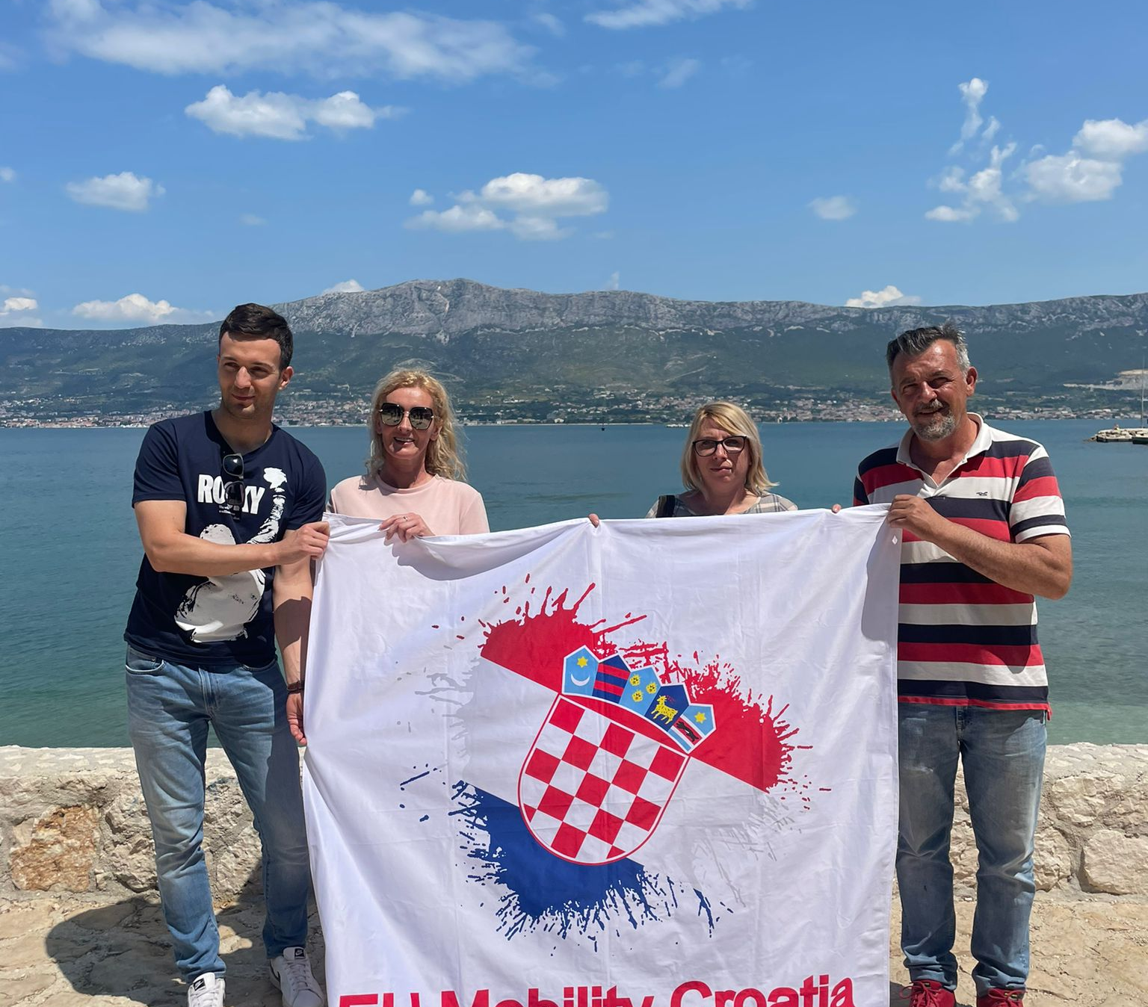
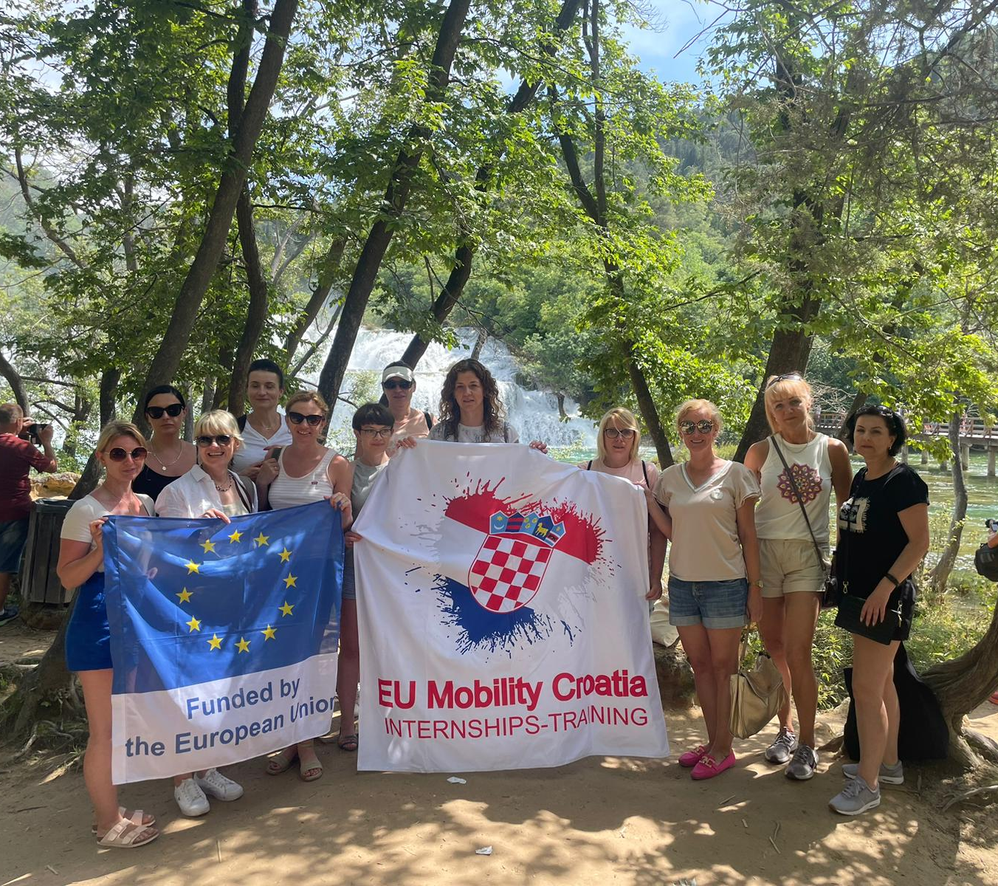
Praktyki zawodowe Chorwacja
Praktyki zawodowe w Polsce i za granicą
Nasza oferta zawiera szeroki wachlarz zajęć pozalekcyjnych, które umożliwiają uczniom eksplorację różnych dziedzin wiedzy w Polsce i za granicą.
Praktyczne zastosowanie wiedzy
Projekty pozwalają uczniom na praktyczne wykorzystanie teorii w praktyce, co wzmacnia ich umiejętności i zrozumienie. Hiszpania, Chorwacja, Włochy, Szwecja
Notes:
Oferujemy różnorodne zajęcia pozalekcyjne i projekty, które pozwalają uczniom na praktyczne zastosowanie zdobytej wiedzy oraz rozwijanie swoich zainteresowań w zakresie ochrony środowiska.

Slide 19
Perspektywy zawodowe po ukończeniu kierunku
Notes:
Absolwenci kierunku Ochrony Środowiska mają wiele możliwości zawodowych w różnych sektorach. Ich umiejętności są poszukiwane zarówno w organizacjach pozarządowych, jak i w administracji publicznej.

Slide 20
Kariera w firmach ekologicznych i organizacjach pozarządowych
Zwiększone zapotrzebowanie na specjalistów
Wzrastająca świadomość ekologiczna prowadzi do rosnącego zapotrzebowania na specjalistów w sektorze ochrony środowiska.
Rola organizacji pozarządowych
Organizacje pozarządowe odgrywają kluczową rolę w działaniach na rzecz ochrony środowiska i zrównoważonego rozwoju.
Zrównoważony rozwój
Praca w ekologicznych firmach skupia się na zrównoważonym rozwoju i innowacyjnych rozwiązaniach proekologicznych.
Notes:
Wzrost świadomości ekologicznej powoduje rosnące zapotrzebowanie na specjalistów w firmach ekologicznych oraz organizacjach pozarządowych, które zajmują się ochroną środowiska i zrównoważonym rozwojem.

Slide 21
Praca w administracji publicznej i jednostkach samorządowych
Zatrudnienie w administracji publicznej
Absolwenci mogą pracować w administracji publicznej, zajmując się kluczowymi regulacjami prawnymi i politykami lokalnymi.
Regulacje dotyczące ochrony środowiska
Pracownicy administracji publicznej zajmują się wdrażaniem regulacji prawnych dotyczących ochrony środowiska, dbając o ekologię.
Polityki ekologiczne
Wdrażanie polityk ekologicznych na poziomie lokalnym i krajowym jest kluczowym zadaniem pracowników administracji publicznej.
Notes:
Absolwenci mogą znaleźć zatrudnienie w administracji publicznej, gdzie zajmują się regulacjami prawnymi dotyczącymi ochrony środowiska oraz wdrażaniem polityk ekologicznych na poziomie lokalnym i krajowym.

Slide 22
Możliwości dalszego kształcenia i specjalizacji
Dalsze kształcenie
Kierunek Ochrony Środowiska stwarza możliwości kontynuacji nauki na studiach magisterskich i doktoranckich, co jest kluczowe dla rozwoju kariery.
Specjalizacje w ekologii
Studenci mogą specjalizować się w dziedzinach związanych z ekologią, co pozwala na nabycie specjalistycznej wiedzy i umiejętności.
Zarządzanie środowiskiem
Specjalizacja w zarządzaniu środowiskiem umożliwia zdobycie wiedzy w zakresie ochrony zasobów naturalnych i polityki ekologicznej.
Notes:
Kierunek Ochrony Środowiska otwiera drzwi do dalszego kształcenia na studiach wyższych oraz możliwości specjalizacji w dziedzinach związanych z ekologią, zarządzaniem środowiskiem czy zrównoważonym rozwojem.

Slide 23
Dlaczego warto wybrać naszą szkołę?
Notes:
Wybór odpowiedniej szkoły średniej jest kluczowy dla przyszłości uczniów. Nasza szkoła oferuje nowoczesne zaplecze dydaktyczne oraz współpracę z ekspertami, co zapewnia wysoki standard nauczania.

Slide 24
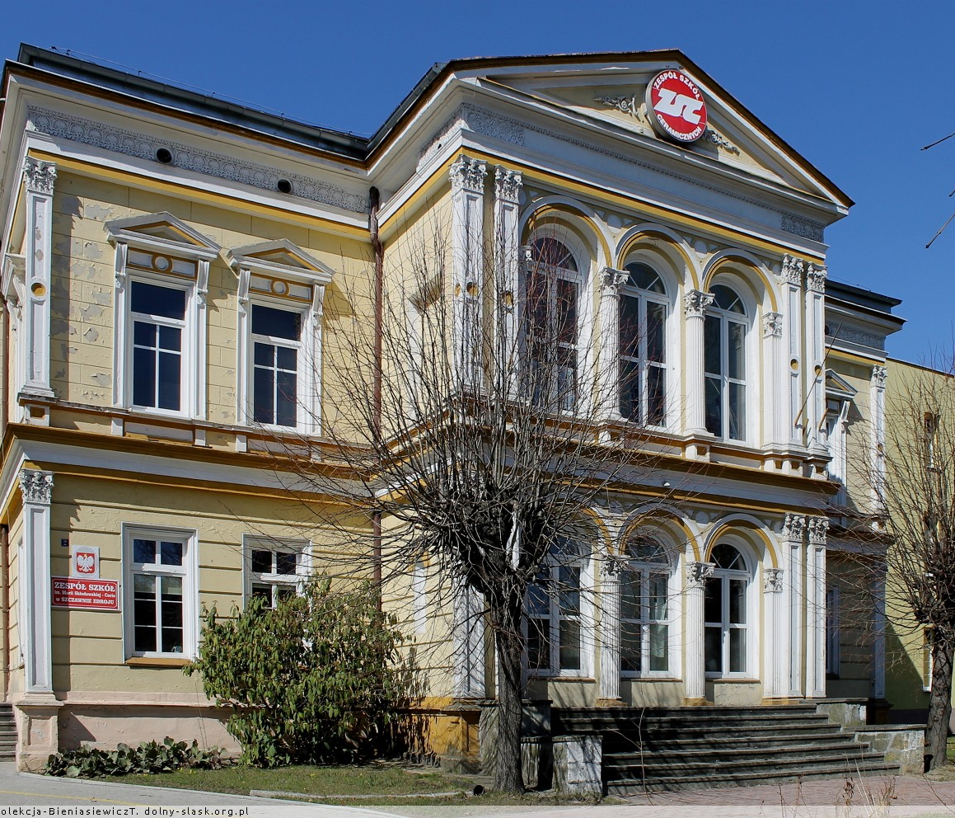
Nowoczesne zaplecze dydaktyczne
Praktyczne umiejętności
Nasze zaplecze dydaktyczne umożliwia uczniom rozwijanie praktycznych umiejętności w różnych dziedzinach, w tym ochronie środowiska.
Dostęp do nowoczesnych technologii
Uczniowie mają dostęp do najnowszych technologii edukacyjnych, które wspierają proces nauczania i uczenia się.
Badania w ochronie środowiska
Nasze zaplecze dydaktyczne wspiera badania w dziedzinie ochrony środowiska, umożliwiając uczniom praktyczne działania w tej ważnej dziedzinie.
Wycieczki zawodoznawcze do instytucji związanych z Ochroną Środowiska
Praktyczne poznanie najnowszych urządzeń i zastosowania procesów technologicznych
Notes:
Nasza szkoła dysponuje nowoczesnym zapleczem dydaktycznym, które umożliwia uczniom zdobycie praktycznych umiejętności oraz dostępu do najnowszych technologii i badań w dziedzinie ochrony środowiska.

Slide 25
Współpraca z ekspertami i praktykami branży
Współpraca z KSS Bartnica, ZWiK w Świebodzicach,
Wzbogacenie procesu nauczania
Współpraca z ekspertami przyczynia się do wzbogacenia materiału dydaktycznego, co podnosi jakość nauczania.
Praktyczne doświadczenie
Uczniowie zdobywają praktyczne doświadczenie, co zwiększa ich kompetencje zawodowe i przygotowanie do rynku pracy.
Networking z branżą
Współpraca z profesjonalistami umożliwia uczniom budowanie sieci kontaktów, co jest kluczowe dla ich przyszłej kariery.
Notes:
Nasi uczniowie mają możliwość współpracy z ekspertami oraz praktykami z branży, co wzbogaca proces nauczania i daje możliwość zdobycia doświadczenia w realnych projektach.

Slide 26
Bogata oferta zajęć - wycieczek zawodoznawczych
Różnorodność zajęć
Nasza oferta zawiera szeroki wachlarz zajęć wycieczek zawodoznawczych, które umożliwiają uczniom eksplorację różnych dziedzin wiedzy.
Praktyczne zastosowanie wiedzy
Projekty pozwalają uczniom na praktyczne wykorzystanie teorii w praktyce, co wzmacnia ich umiejętności i zrozumienie.
Ochrona środowiska
Zajęcia koncentrują się na ochronie środowiska, co pozwala uczniom rozwijać pasje w tym ważnym obszarze.
Notes:
Oferujemy różnorodne zajęcia pozalekcyjne i projekty, które pozwalają uczniom na praktyczne zastosowanie zdobytej wiedzy oraz rozwijanie swoich zainteresowań w zakresie ochrony środowiska.

Slide 27
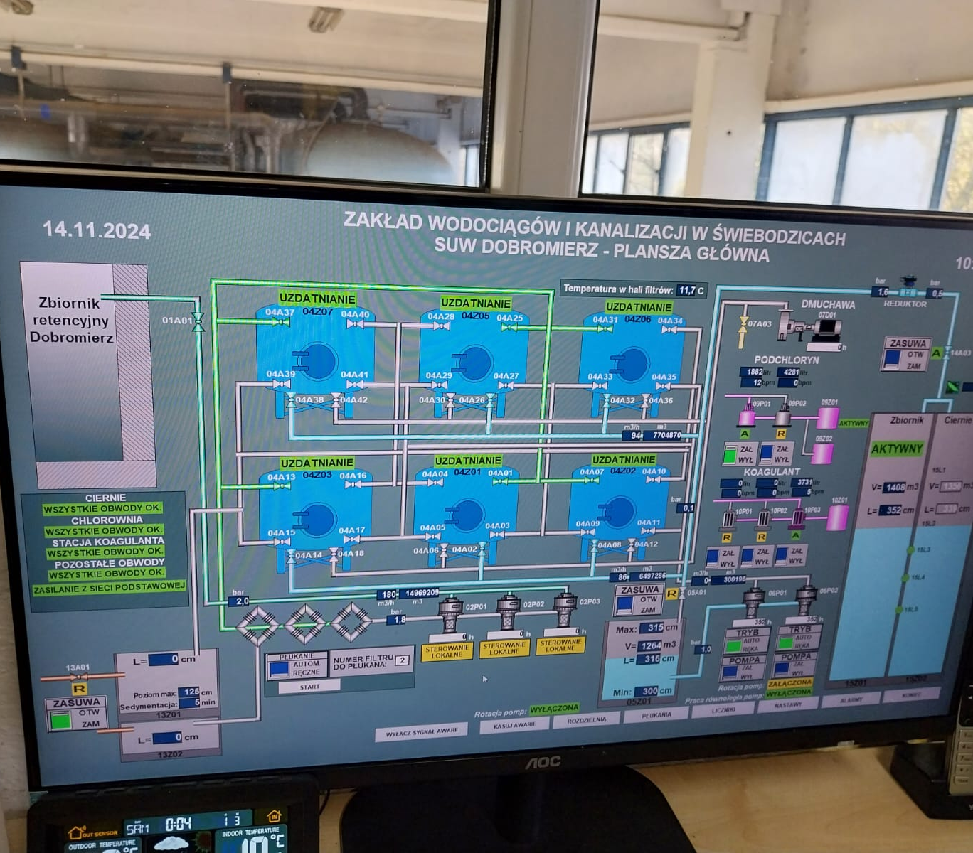
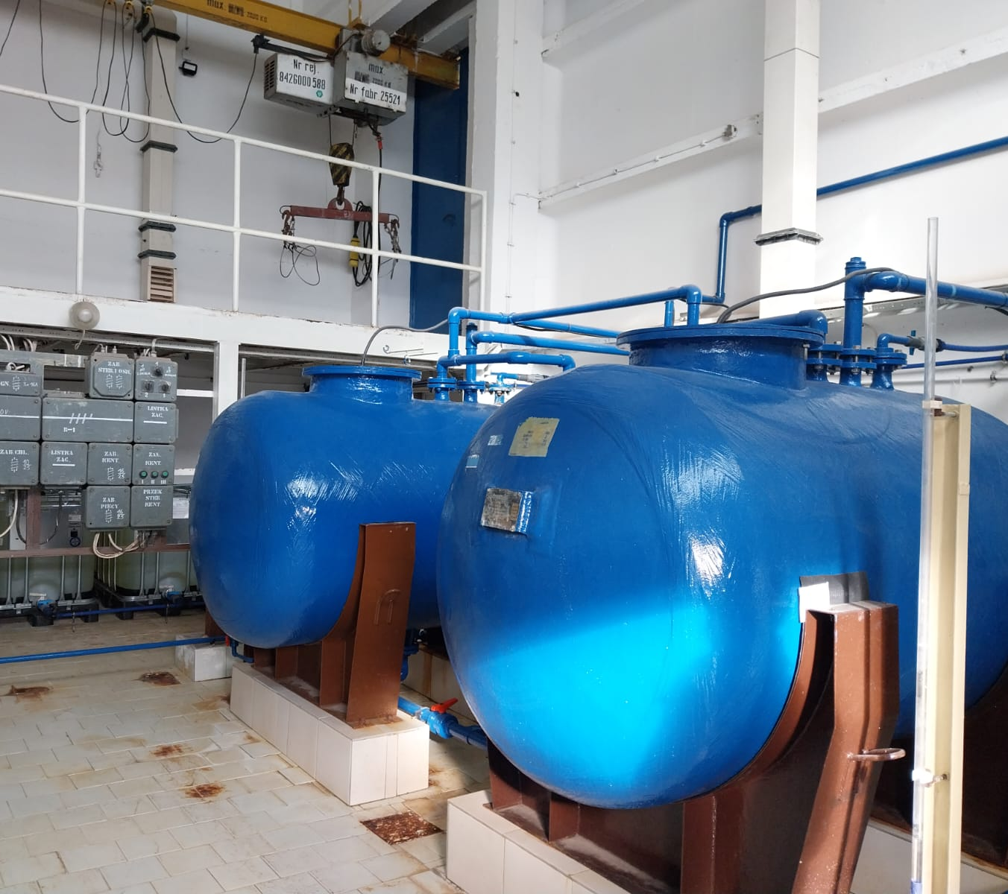
Wycieczka zawodoznawcza STACJA UZDATNIANIA WODY W DOBROMIERZU
Różnorodność zajęć
Nasza oferta zawiera szeroki wachlarz zajęć pozalekcyjnych, które umożliwiają uczniom eksplorację różnych dziedzin wiedzy.
Praktyczne zastosowanie wiedzy
Projekty pozwalają uczniom na praktyczne wykorzystanie teorii w praktyce, co wzmacnia ich umiejętności i zrozumienie.
Ochrona środowiska
Zajęcia koncentrują się na ochronie środowiska przyrodniczego, co pozwala uczniom rozwijać pasje w tym ważnym obszarze.
Notes:
Oferujemy różnorodne zajęcia pozalekcyjne i projekty, które pozwalają uczniom na praktyczne zastosowanie zdobytej wiedzy oraz rozwijanie swoich zainteresowań w zakresie ochrony środowiska.

Slide 28
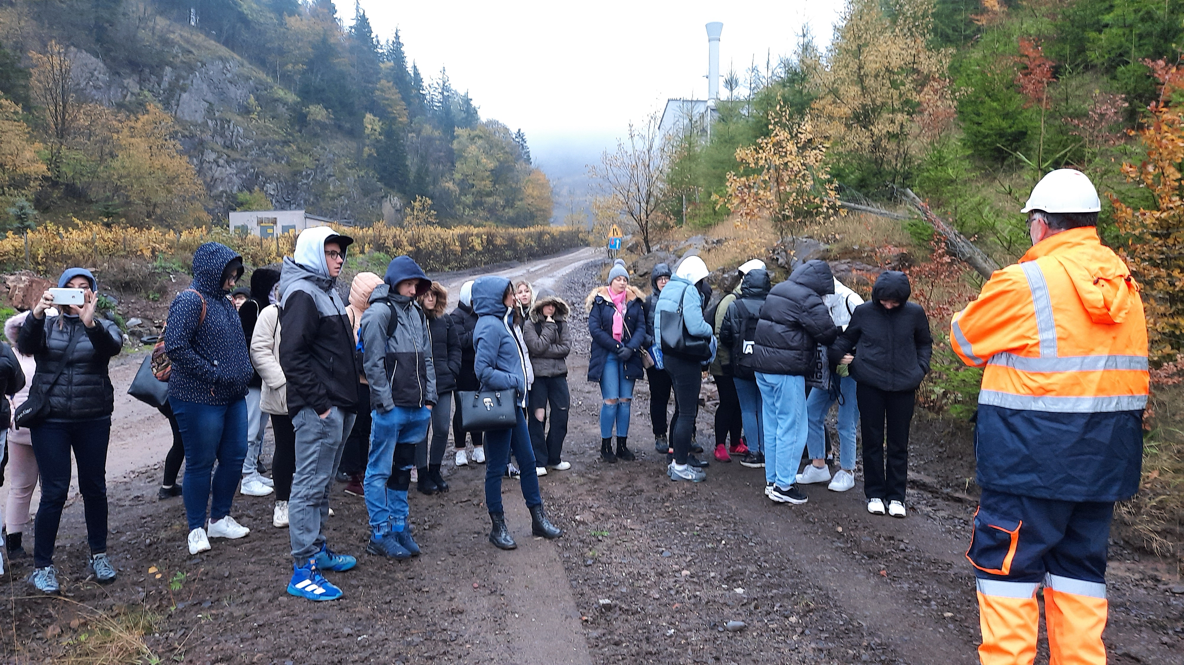
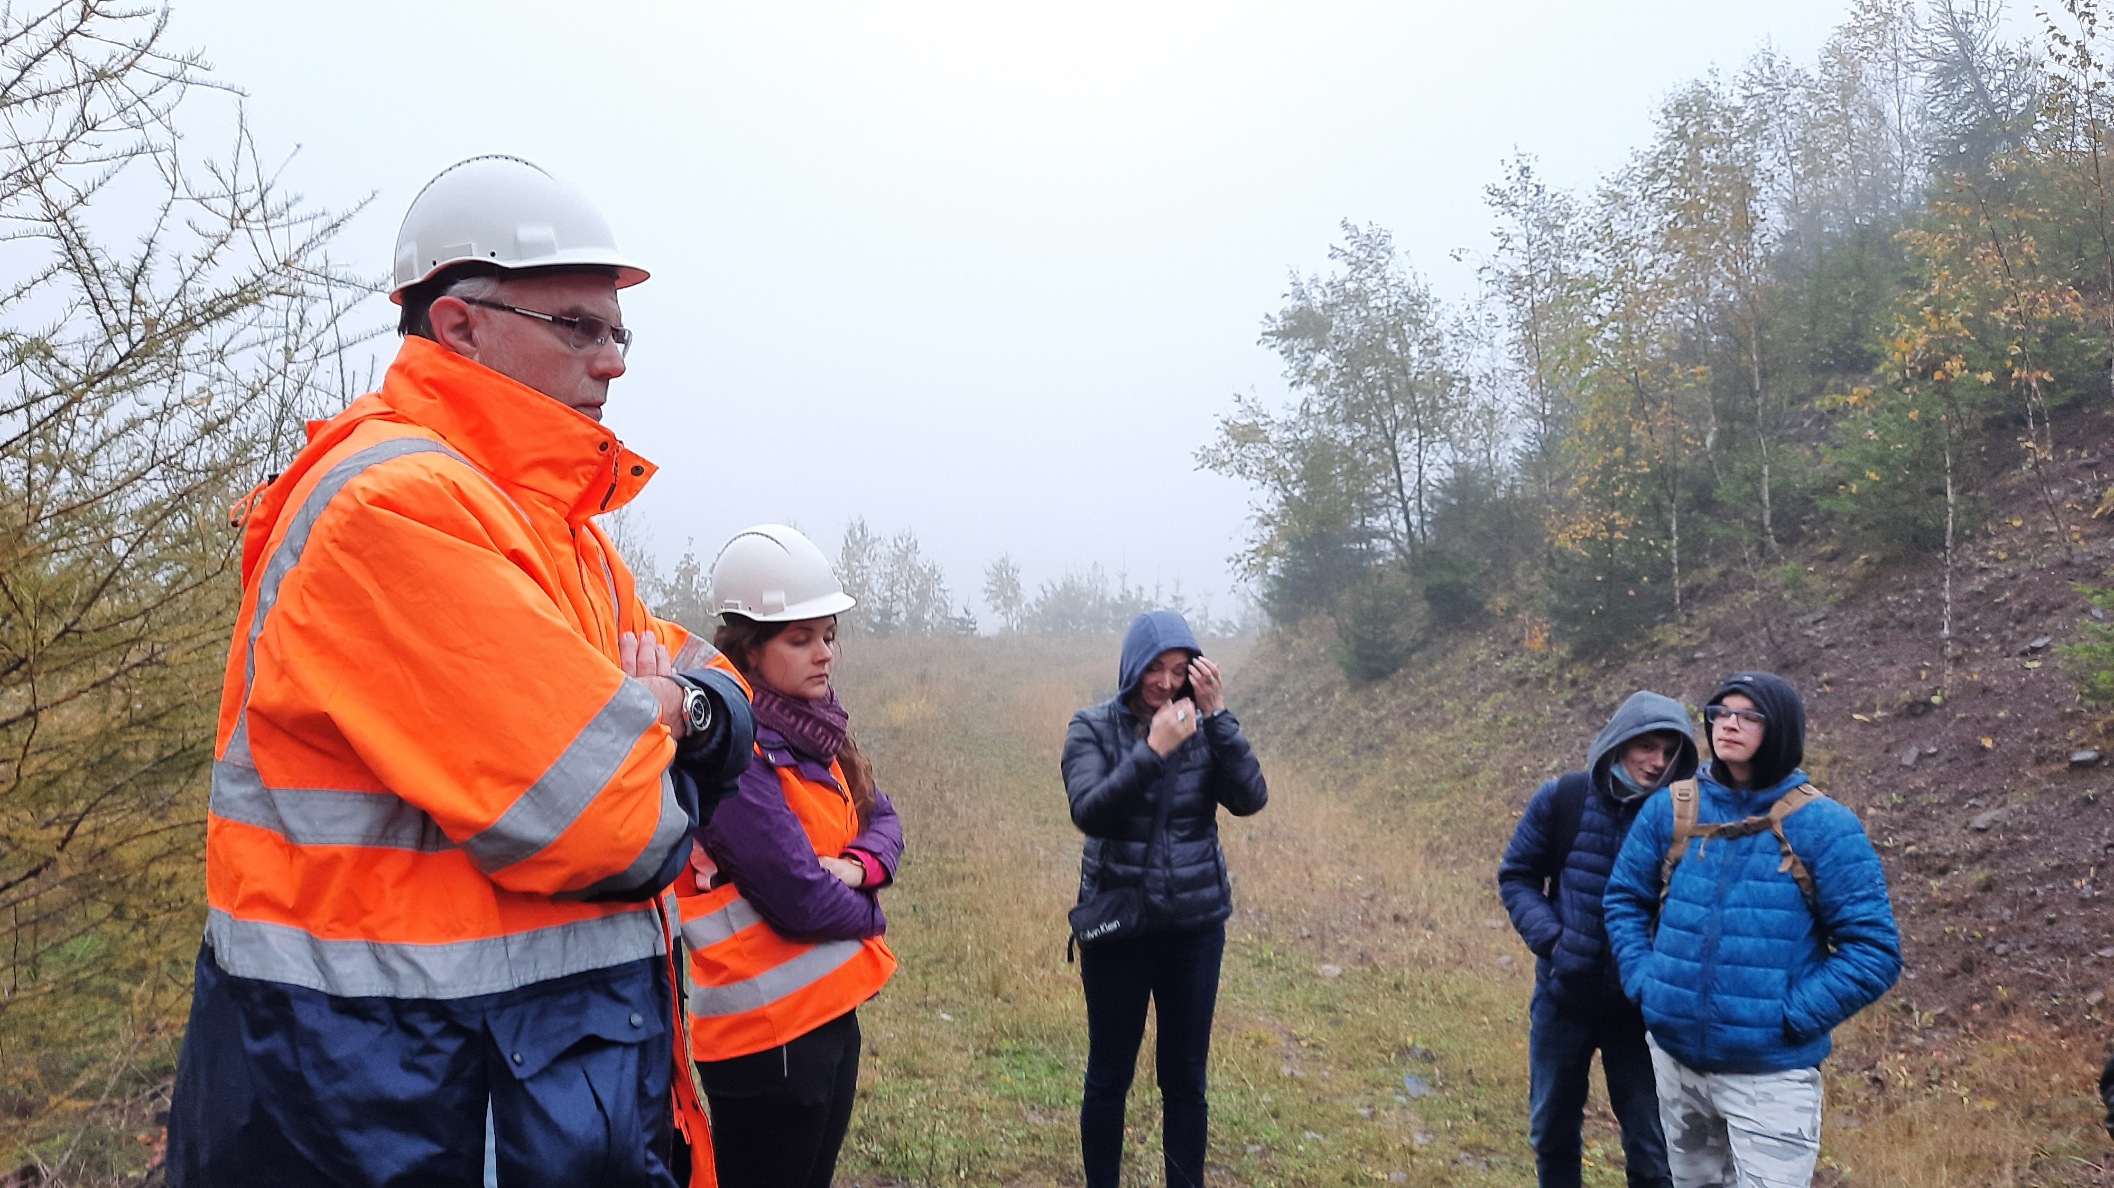
Współpraca ze specjalistami Ochrony Środowiska KSS BARTNICA kopalnia w Rybnicy
Kopalnie Surowców Skalnych – kopalnia Rybnica
Wyzwania środowiskowe przy eksploatacji kopalni kamienia w Rybnicy,
Wycieczka po kopalni oraz prelekcja z przedstawicielami komórki środowiskowej w KSS Bartnica.
Notes:
Oferujemy różnorodne zajęcia pozalekcyjne i projekty, które pozwalają uczniom na praktyczne zastosowanie zdobytej wiedzy oraz rozwijanie swoich zainteresowań w zakresie ochrony środowiska.

Slide 29
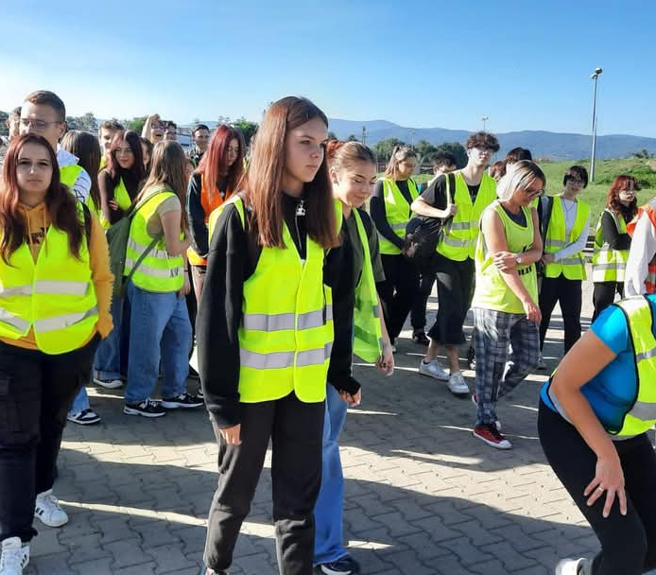
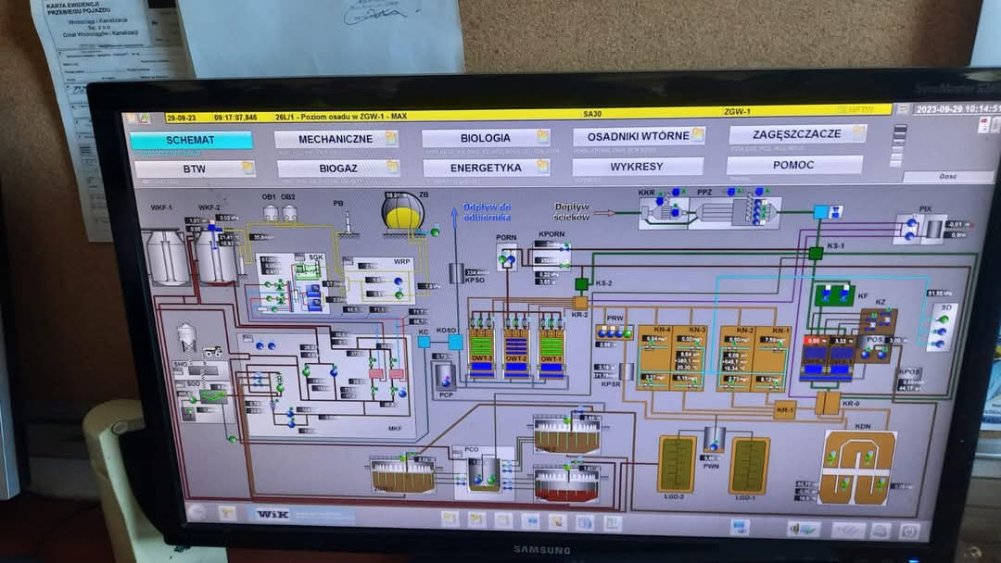
Oczyszczalnia Ścieków w Bielawie wycieczka zawodoznawcza
Wycieczka zawodoznawcza
Najnowocześniejsza stacja oczyszczania ścieków z wykorzystaniem BIOGAZU w Bielawie.
Notes:
Oferujemy różnorodne zajęcia pozalekcyjne i projekty, które pozwalają uczniom na praktyczne zastosowanie zdobytej wiedzy oraz rozwijanie swoich zainteresowań w zakresie ochrony środowiska.

Slide 30
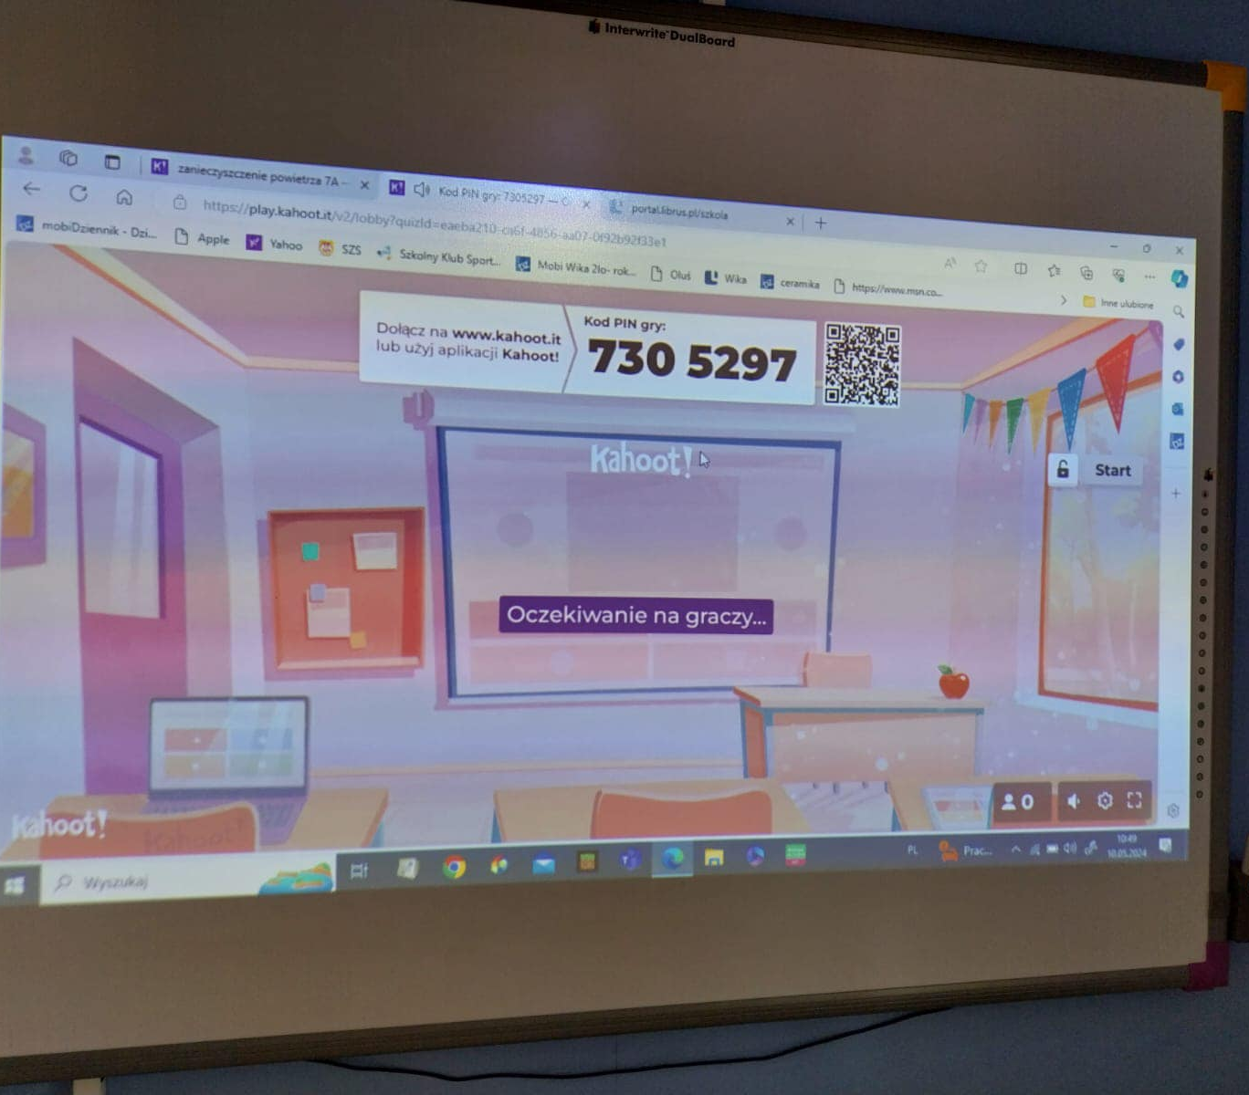
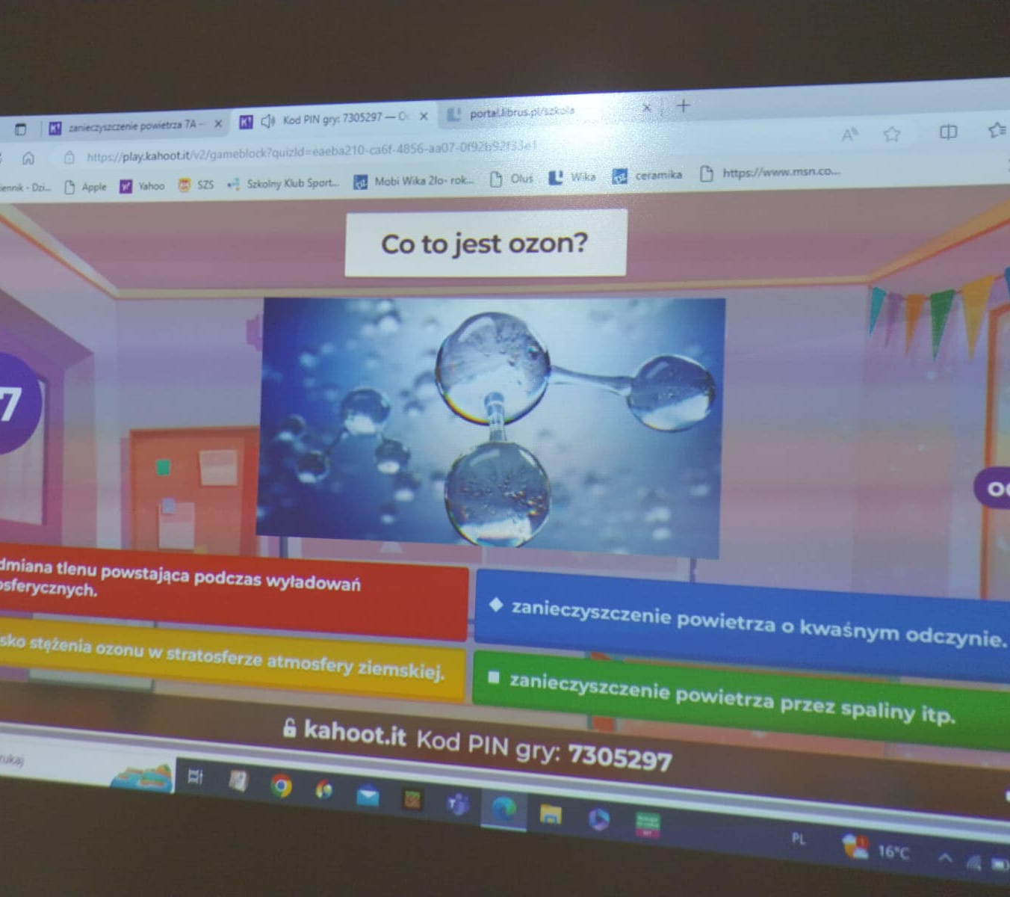
Nowoczesne technologie zajęć
Zajęcia dydaktyczne z wykorzystaniem Technologii Informacyjno-Komunikacyjnej
Nowoczesne technologie komputerowe w dydaktyce TIK TAK.
INTERAKTYWNE zajęcia z wykorzystaniem najnowszych technologii informatycznych.
Notes:
Oferujemy różnorodne zajęcia pozalekcyjne i projekty, które pozwalają uczniom na praktyczne zastosowanie zdobytej wiedzy oraz rozwijanie swoich zainteresowań w zakresie ochrony środowiska.

Slide 31
Przykłady kariery zawodowej po ukończeniu kierunku
Ekologiczne start-upy
Absolwenci kierunku Ochrony Środowiska często znajdują zatrudnienie w innowacyjnych ekologicznych start-upach, które koncentrują się na zrównoważonym rozwoju.
Instytucje państwowe
Wielu absolwentów podejmuje pracę w instytucjach państwowych, gdzie zajmują się ochroną środowiska i polityką ekologiczną.
Organizacje non-profit
Absolwenci często angażują się w organizacje non-profit, które pracują na rzecz ochrony przyrody i zrównoważonego rozwoju.
Specjaliści w komórkach Ochrony Środowiska
Absolwenci są poszukiwani w wielu zakładach przemysłowych i produkcyjnych. Ingerencja w środowisko w wielu dziedzinach wymaga tworzenia komórek Ochrony Środowiska w których znajdują zatrudnienie.
Notes:
Nasi absolwenci znajdują zatrudnienie w różnych sektorach, od ekologicznych start-upów po instytucje państwowe, co pokazuje różnorodność możliwości, jakie niesie za sobą kierunek Ochrony Środowiska.

Slide 32
Osiągnięcia uczniów
Olimpiady
XL OGÓLNOPOLSKA OLIPIADA WIEDZY EKOLOGICZNEJ – Etap okręgowy.
Konkursy
POWIATOWY PROEKOLOGICZNY KONKURS EKO-GWIAZDA – „Pobaw się modą i zaprezentuj jak troszczysz się o środowisko – FINAŁ - I MIEJSCE
Projekty
Projekt ekologiczny POSTAW NA SŁOŃCE
Notes:
Opinie naszych byłych uczniów są pozytywne. Wiele osób podkreśla, jak nauka w naszej szkole przyczyniła się do ich sukcesów w karierze oraz osobistym rozwoju w zakresie ochrony środowiska.

Slide 33
Konkluzja
Inwestycja w przyszłość
Wybór kierunku Ochrony Środowiska to decyzja, która przyczynia się do zrównoważonego rozwoju i lepszej przyszłości
Przygotowanie do wyzwań
Edukacja w kierunku Ochrony Środowiska przygotowuje młodych ludzi na wyzwania związane z ochroną naszej planety.
Możliwości kariery
Ochrona Środowiska oferuje różnorodne możliwości kariery w wielu branżach, od nauk przyrodniczych po zarządzanie zasobami lub karierą w zakładach przemysłowych i produkcyjnych.
Notes:
Wybór kierunku Ochrony Środowiska w szkole średniej to inwestycja w przyszłość, która przynosi korzyści zarówno jednostkom, jak i całemu społeczeństwu. Przygotowuje młodych ludzi do stawienia czoła wyzwaniom ekologicznym i oferuje różnorodne możliwości kariery.

